Slide 1
Какими мы были!
Детство, не уходи!

Slide 7
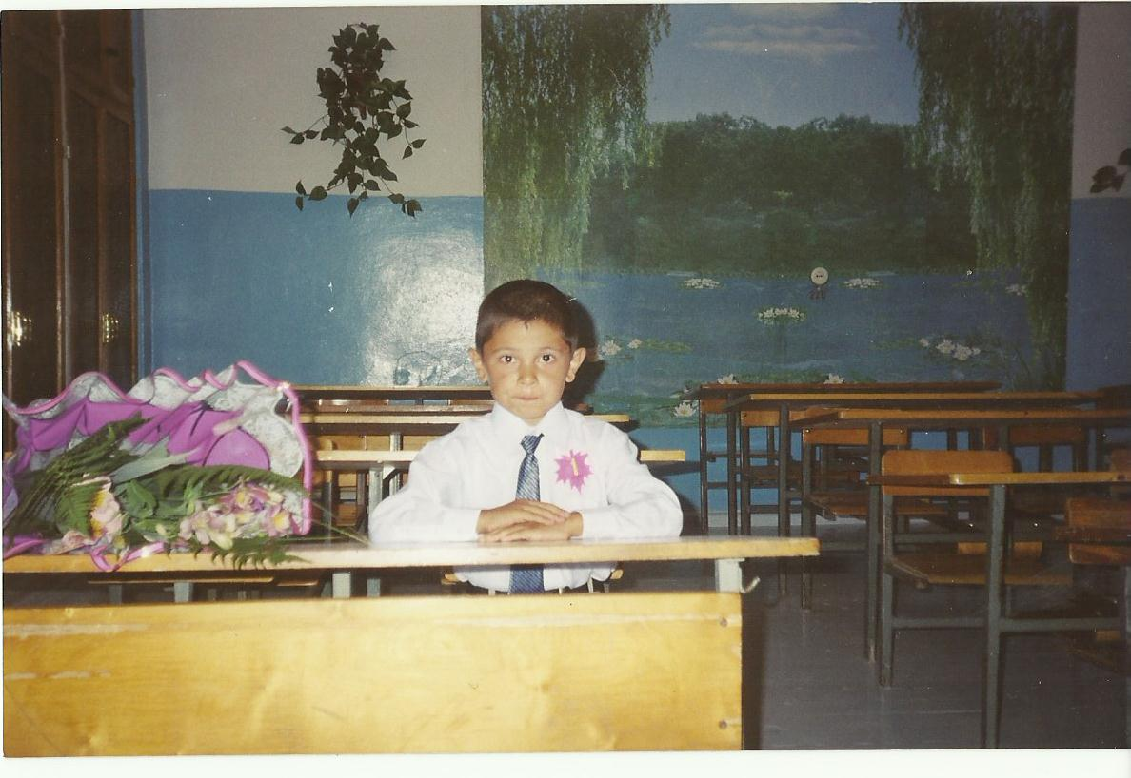

Slide 8
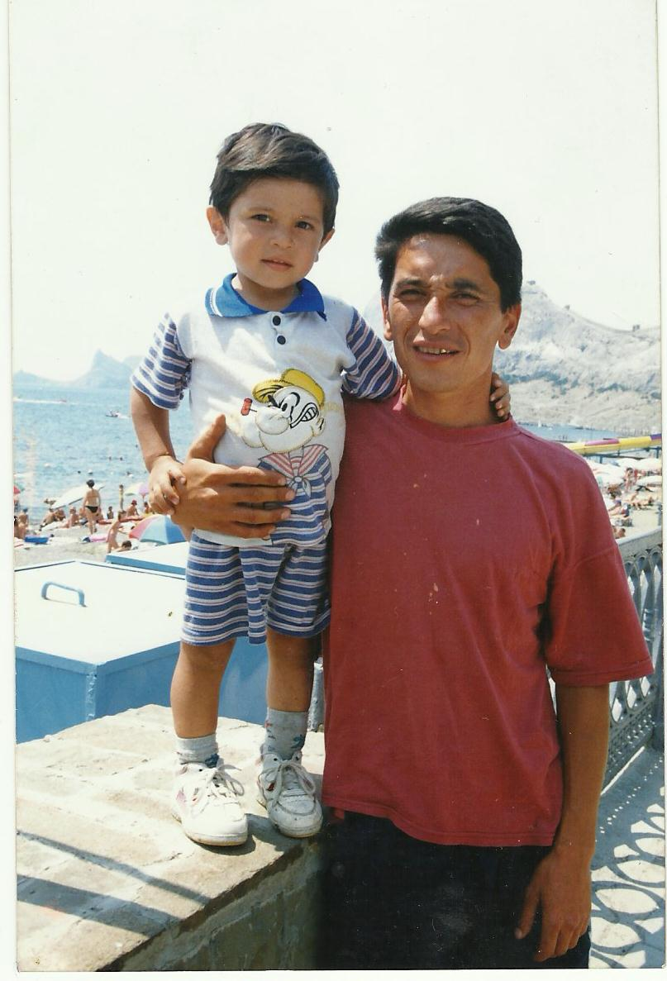

Slide 130
Прощай, детство!

